Slide 1
Progetto DSBD 23/24
Musmeci Claudio
Tringale Francesco

Slide 2
Obiettivo
L’obiettivo del progetto è quello di realizzare un sistema distribuito che permetta di inviare agli utenti notifiche in tempo reale in relazione alla variazione del prezzo di diverse criptovalute a cui si è sottoscritti.

Slide 3
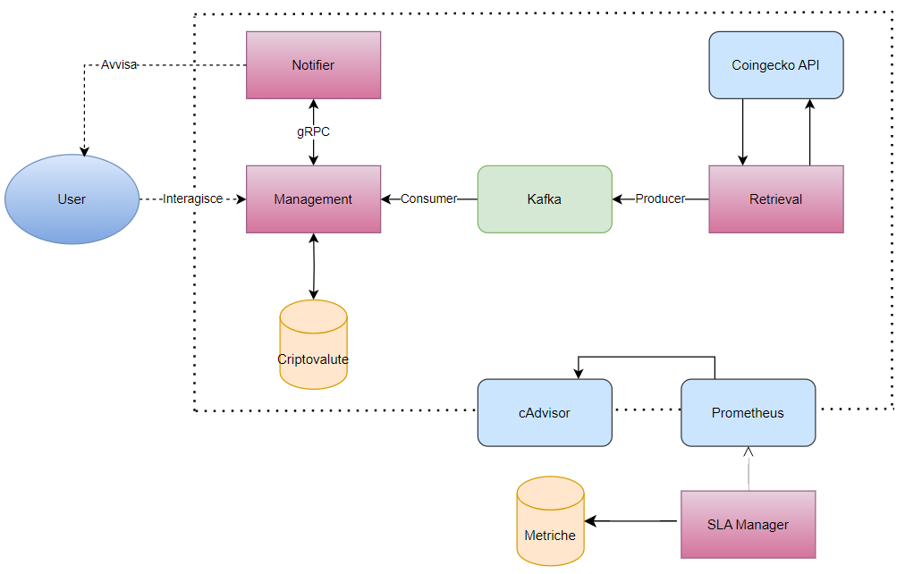
Schema architetturale

Slide 4
Microservizi
Retrieval L’obiettivo di questo microservizio è quello di realizzare, ad intervalli di tempo regolari, delle chiamate verso l’endpoint della API di coingecko.com in modo da ottenere un JSON che contiene le informazioni relative alle varie criptovalute. Il microservizio si occupa anche di eseguire un semplice scraping. Esso agisce da producer Kafka, pubblicando i dati nel relativo topic Kafka.
Management L’obiettivo di questo microservizio è quello di interagire con l’utente esponendo delle API per permettergli di sottoscriversi ad una o più criptovalute e fornire dei vincoli. Contestualmente, si occupa di memorizzare i dati in un database. Agisce da consumer Kafka.
Notifier L’obiettivo di questo microservizio è quello di avvertire l’utente mediante una mail dedicata in caso di violazione dei vincoli forniti. Sfrutta il protocollo SMTP.
SLA Manager L’obiettivo di questo microservizio è quello di permettere la gestione di un SLA. Fornisce la possibilità di modificare l’insieme delle metriche che compongono SLA, modificarne i valori limite; verificare se i vincoli sono attualmente violati e calcolare la probabilità di violazione nei prossimi minuti attraverso l’utilizzo di un modello ARIMA (auto ARIMA).

Slide 5
Comunicazione
Kafka, per comunicazione indiretta asincrona tra Retrieval (Producer) e Management (Consumer)
gRPC, per comunicazione diretta sincrona tra Management e Notifier
API, per richiedere dati dall’endpoint di coingecko.com; utilizzato inoltre per permettere agli utenti di interagire con il sistema

Slide 6
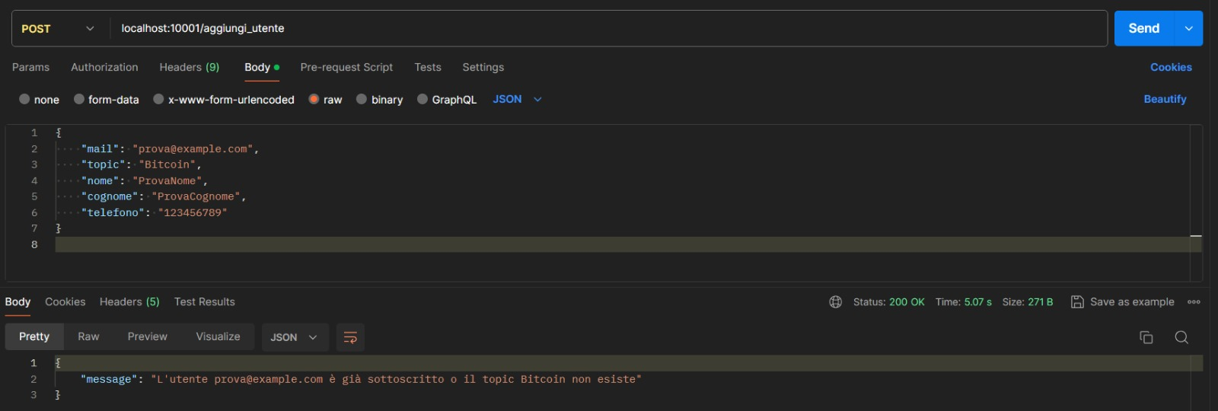
Interazione con Management

Slide 7
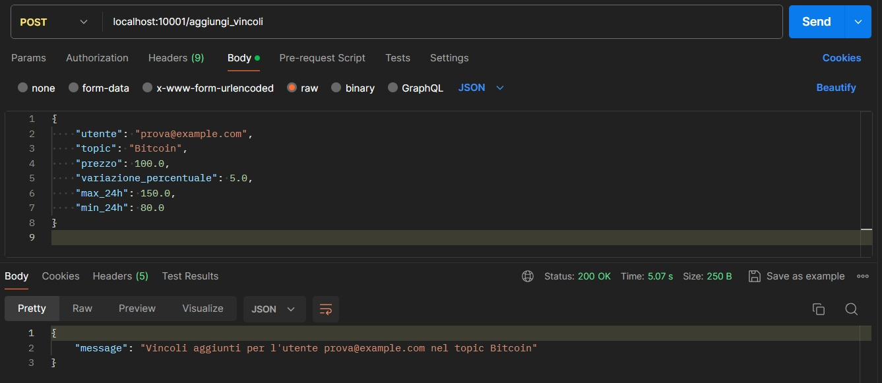
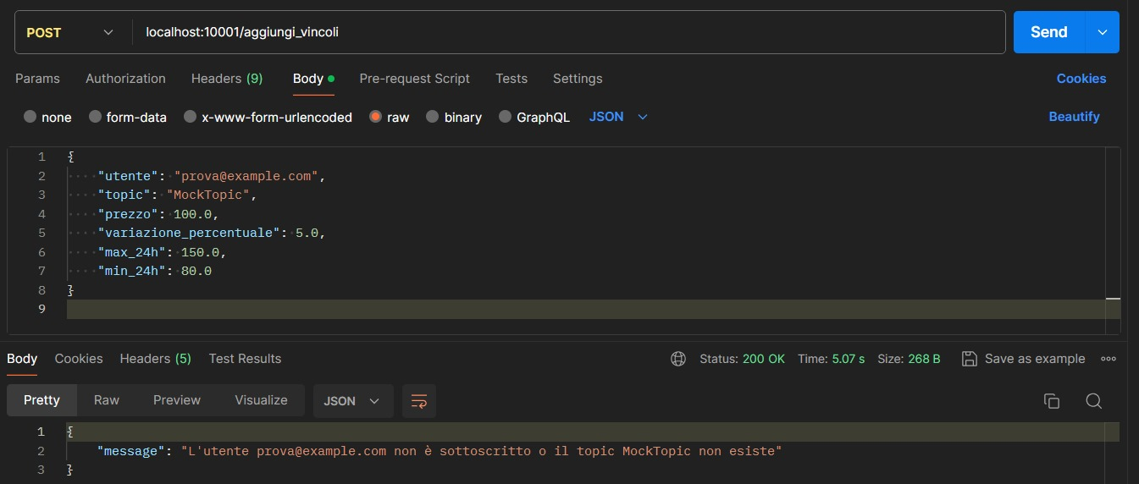

Slide 8
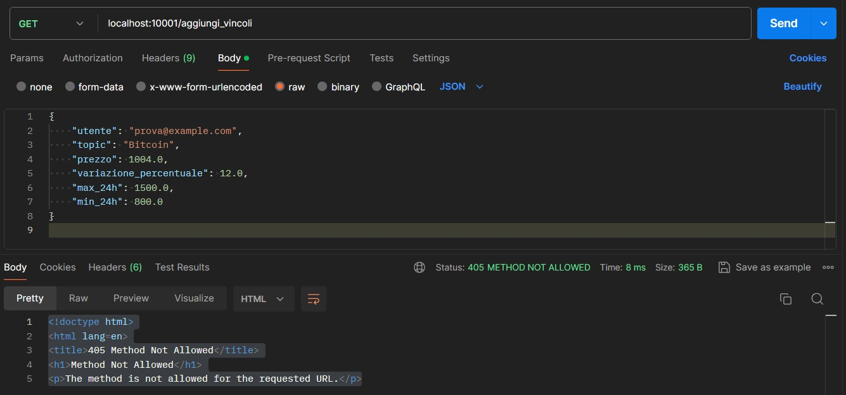

Slide 9
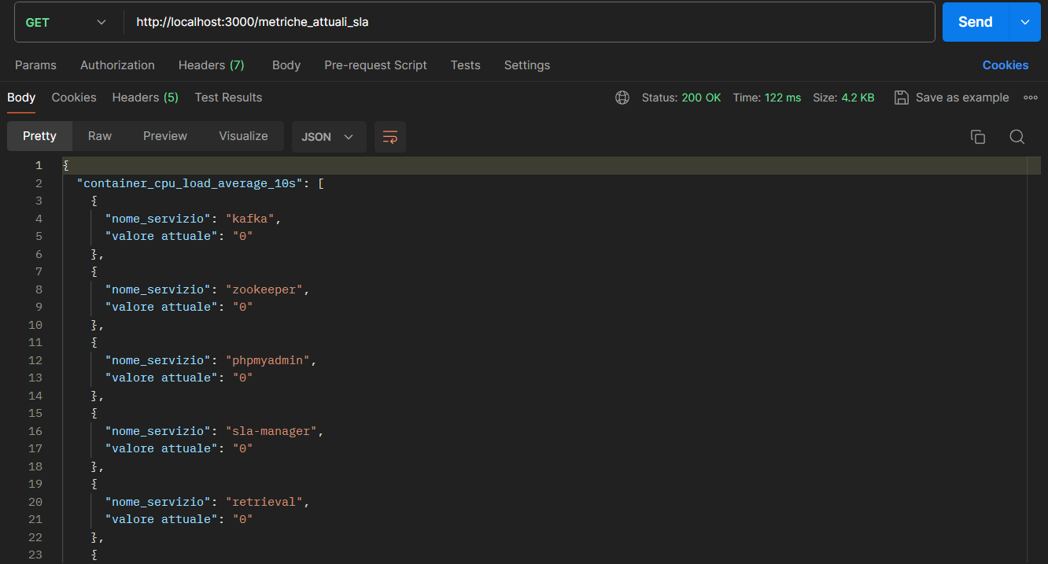
Interazioni con SLA Manager

Slide 10
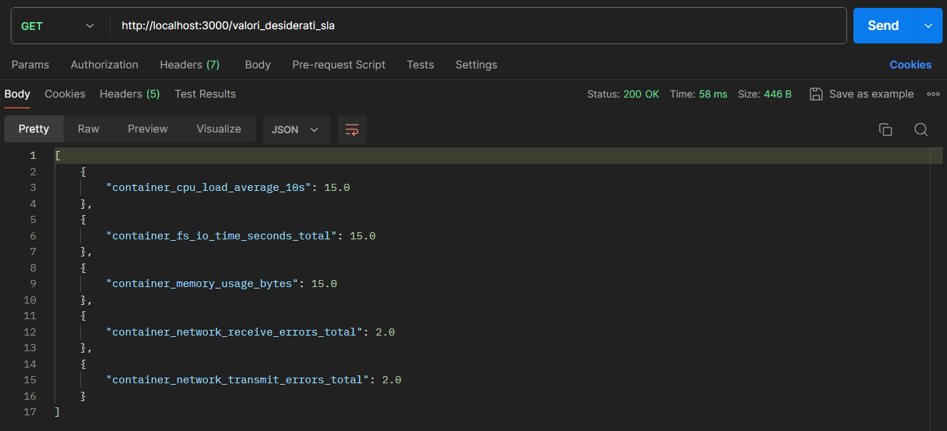

Slide 11
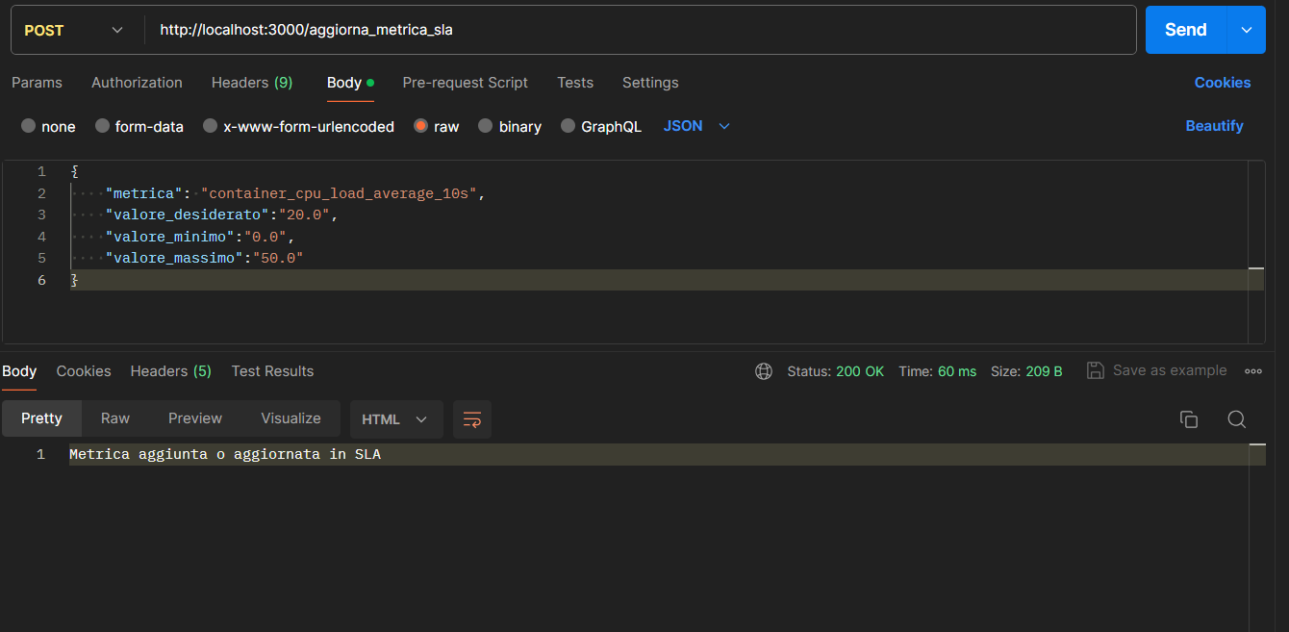

Slide 12
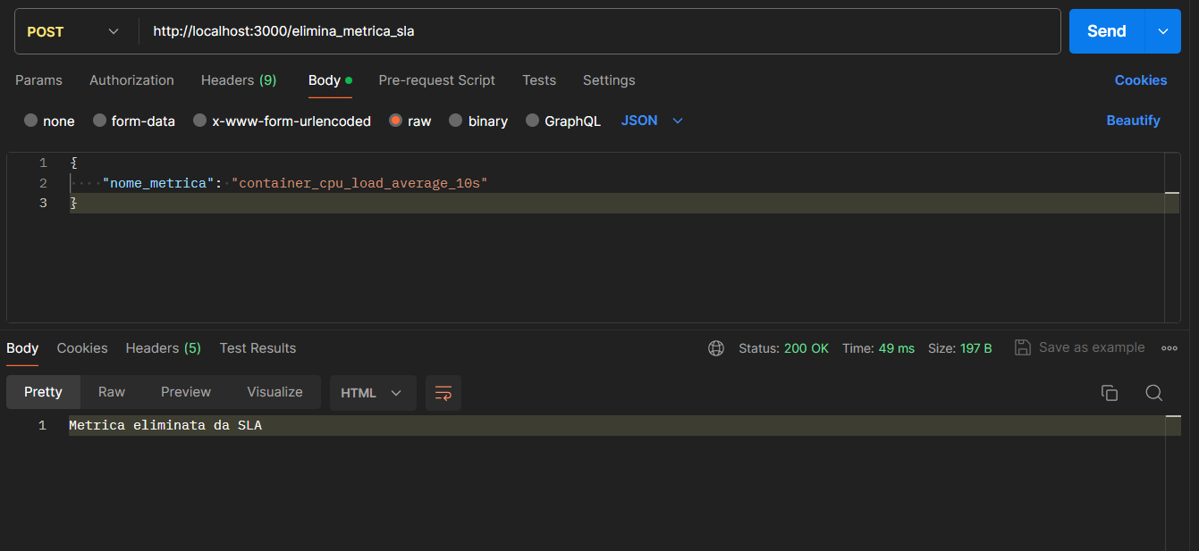

Slide 13
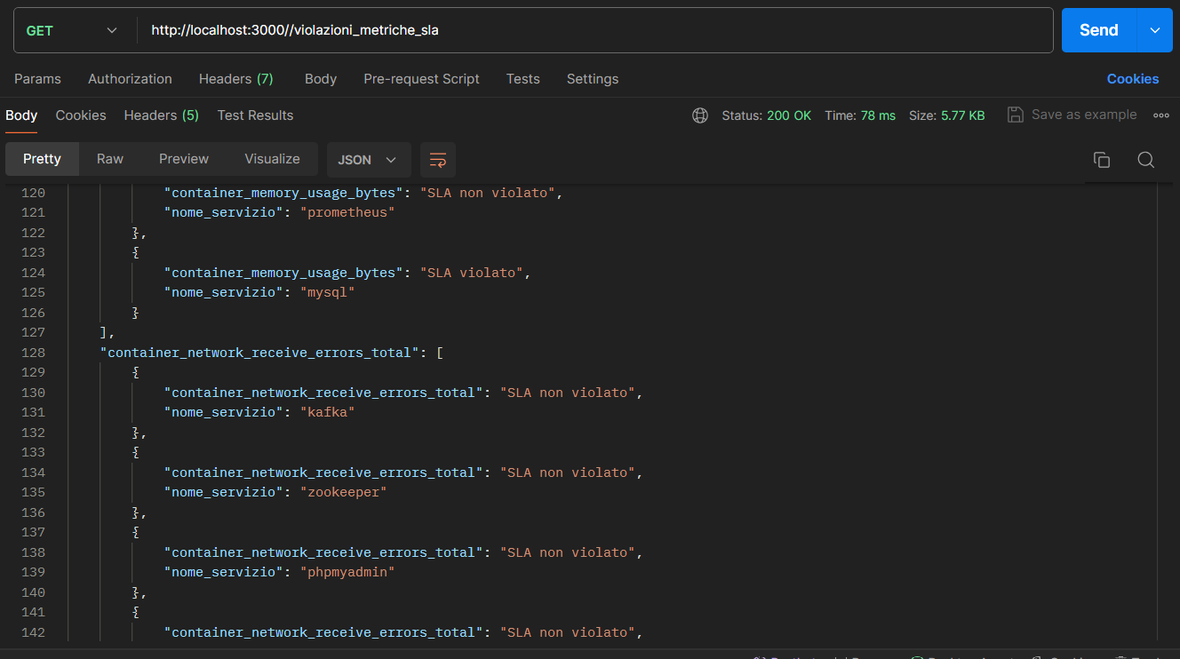

Slide 14
